Slide 1
命令注入实验汇报

Slide 2

1
命令注入的原理
2
基于DVWA命令注入实验
3
Bash 破壳漏洞复现分析
4
命令注入的防范

Slide 3
01
02
03
04
命令注入的原理
基于DVWA命令注入实验
Bash 破壳漏洞Shellshock 复现分析
命令注入的防范

Slide 4
什么是命令注入
Command Injection，即命令注入攻击，是指由于嵌入式应用程序或者 web应用程序对用户提交的数据过滤不严格，导致黑客可以通过构造特殊命令字符串的方式，将数据提交至应用程序中，并利用该方式执行外部程序或系统命令实施攻击，非法获取数据或者网络资源等的恶意行为。
原理：web应用在调用这些函数执行系统命令的时候，在没有做好过滤用户输入的情况下，如果用户将自己的输入作为系统命令的参数拼接到命令行中，就会造成命令注入的漏洞。

Slide 5
命令注入的形成条件
1、用户能够控制命令执行函数中的参数，如PHP代码systme()、exec()、shell_exec()函数；
2、对外界传入的参数（如命令连接符、重定向符、通配符等）没有足够的过滤，直接传递给内部调用shell的函数。
3、参数中shell的元字符没有被转义。

Slide 6
shell的常用命令连接符
符号 | 说明
; | 前后命令依次执行
|| | 前命令执行失败后才执行后命令
&& | 前命令执行成功后才执行后命令
& | 前台执行后任务，后台执行前任务
| | 只输出后者的命令
`` | 命令替换，效果与函数shell_exec()相同。
$() | 与反引号效果一样，命令替换。

Slide 7
01
02
03
04
命令注入的原理
基于DVWA命令注入实验
Bash 破壳漏洞Shellshock 复现分析
命令注入的防范

Slide 8
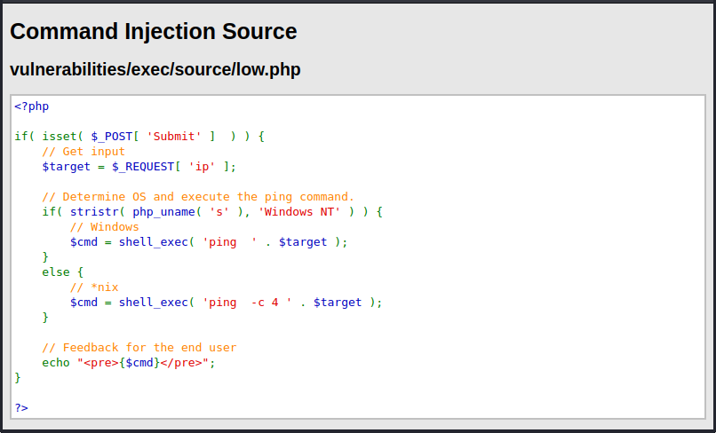
LOW等级源码
服务器通过判断操作系统执行不同ping命令。
但是其对ip参数并未做任何的过滤，导致了严重的命令注入漏洞。

Slide 9
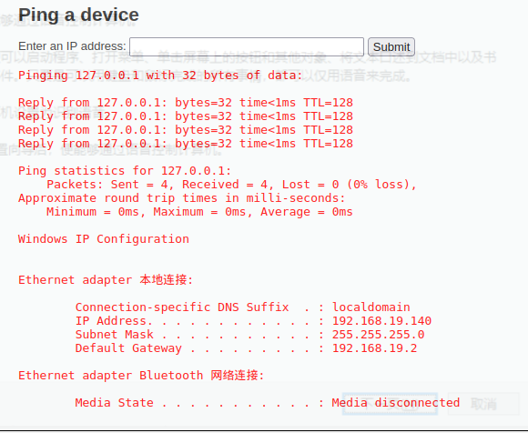
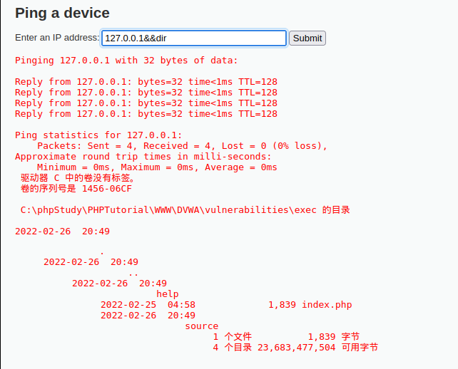

LOW等级命令注入
127.0.0.1&&ipconfig
127.0.0.1&&dir

Slide 10
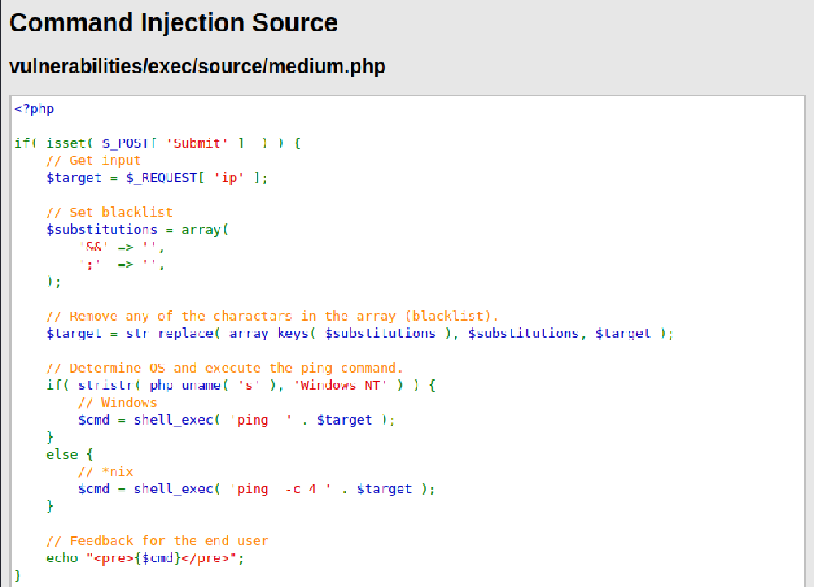
MEDIUM等级源码
过滤了‘&&’和‘;’将其替换成空格，但是未过滤 ‘|’‘||’‘&’等管道符

Slide 11
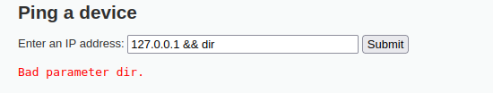
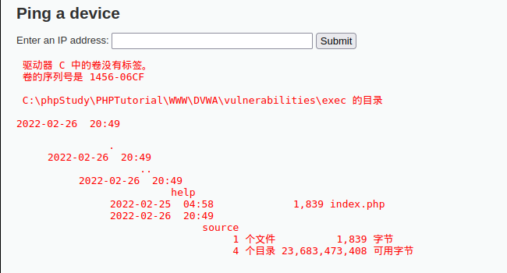
MEDIUM等级命令注入
127.0.0.1&&dir
127.0.0.1|dir

Slide 12
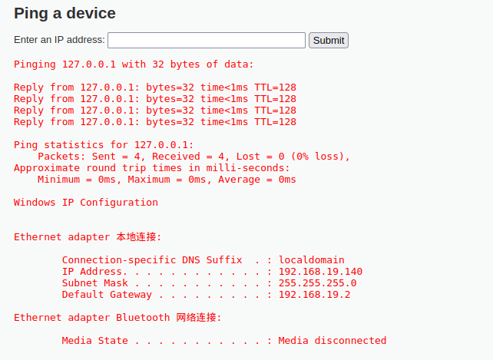
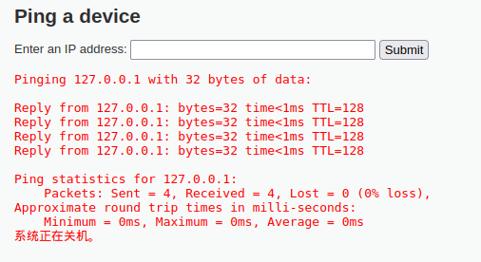
MEDIUM等级命令注入
127.0.0.1&ipconfig
127.0.0.1 & shutdown -s

Slide 13
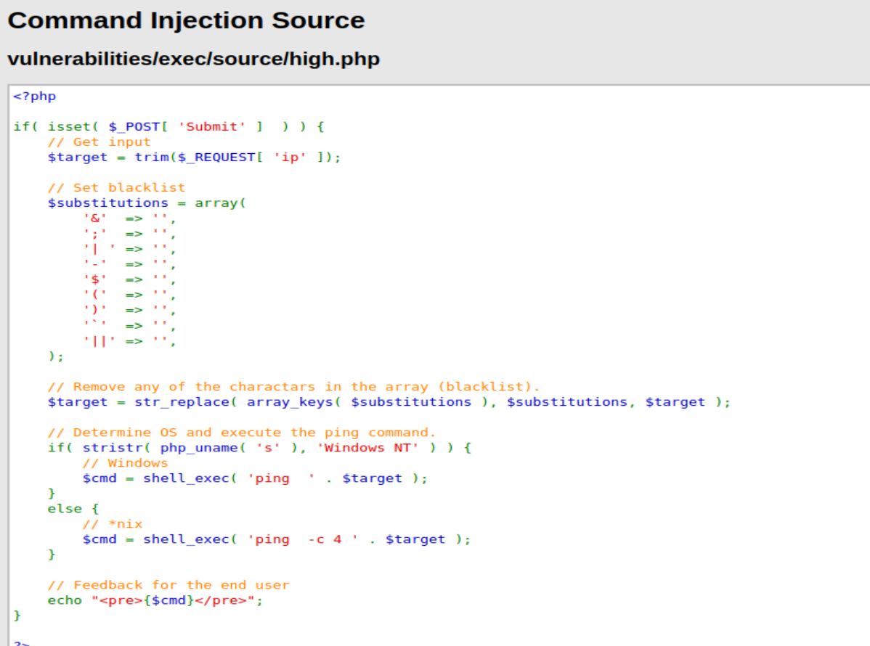
HIGH等级源码
源码
过滤了大部分符号，黑名单更加完善，但是'｜ ' 右边多了一个空格，可以利用此漏洞

Slide 14
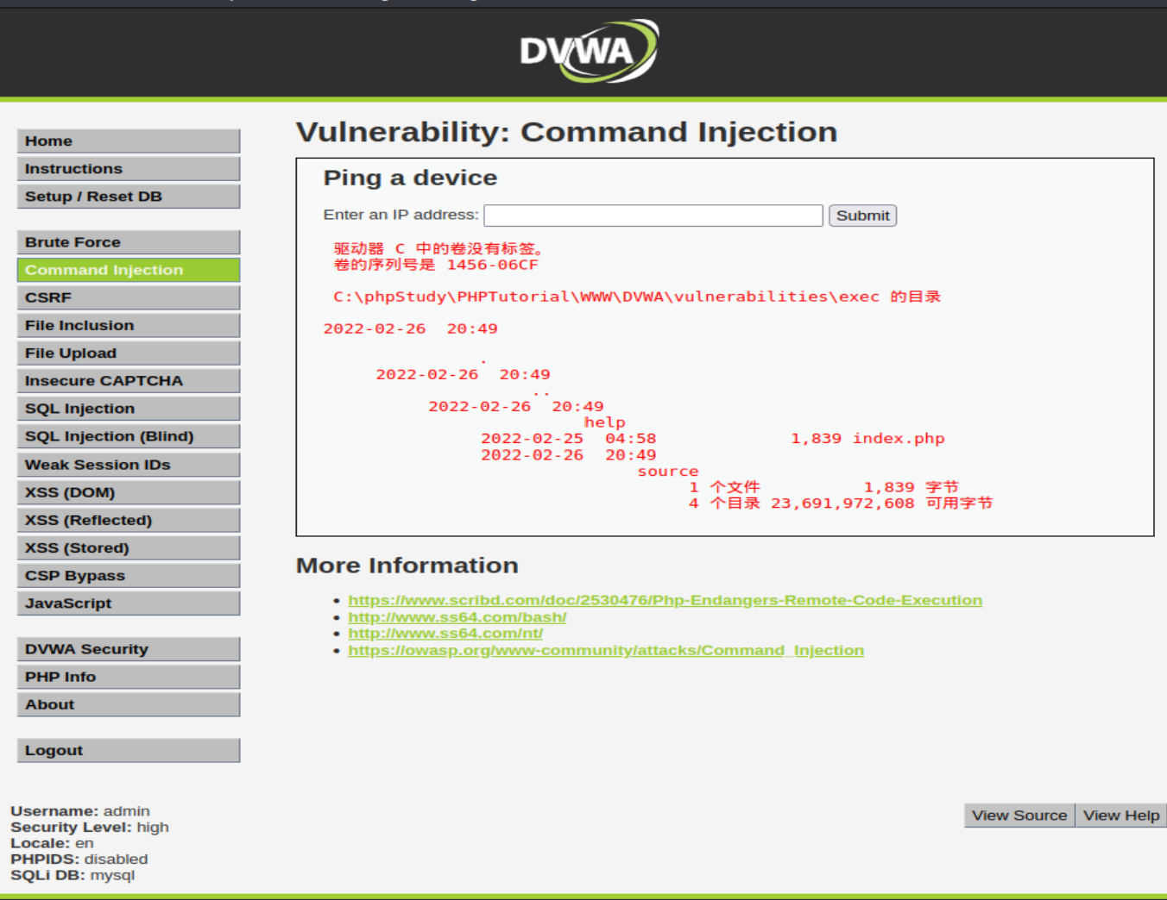
HIGH等级命令注入
127.0.0.1 |dir

Slide 15
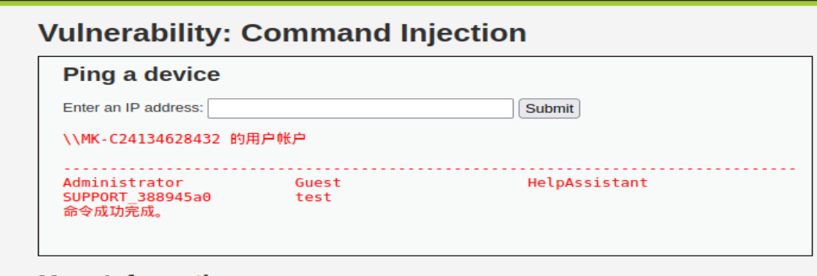
HIGH等级命令注入
127.0.0.1 |net user

Slide 16
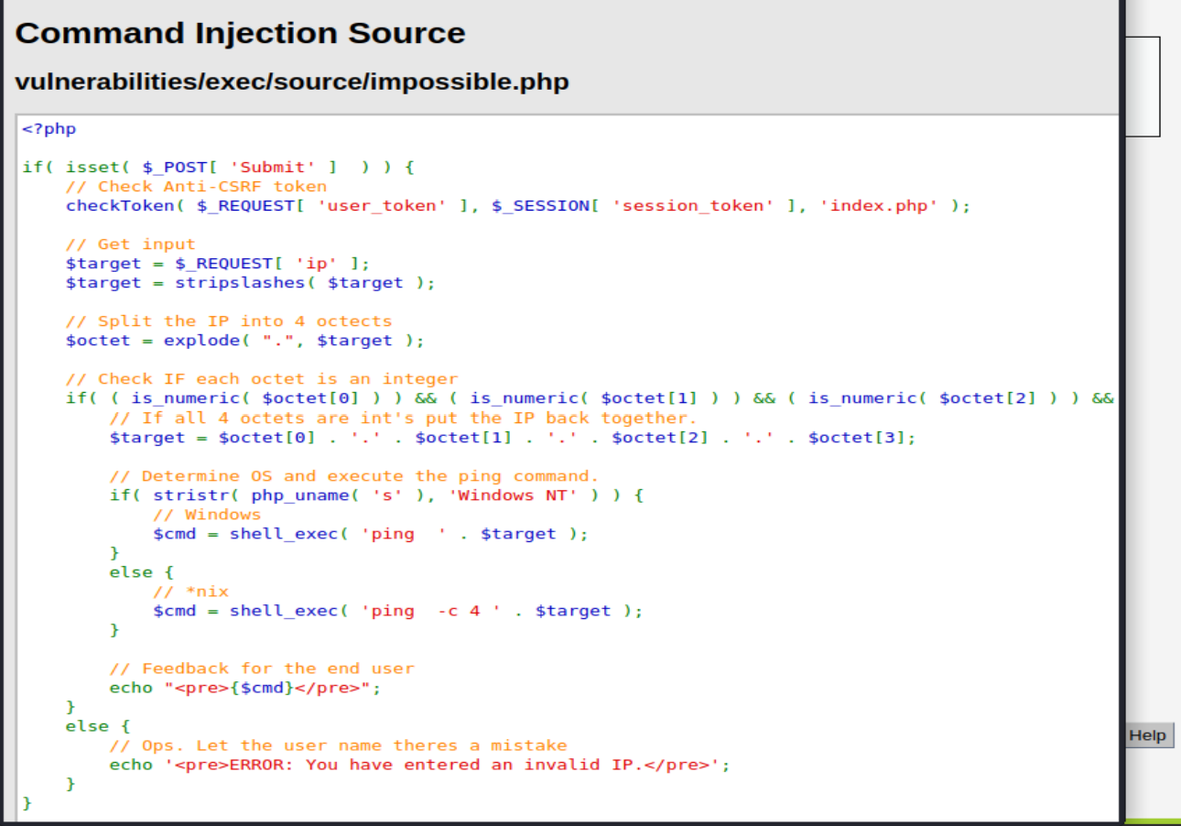
impossible等级源码
源码
采取白名单过滤，加入了Anti-CSRF token，同时对参数ip进行了严格的限制。
采用了explode()函数把字符串打散为数组，返回字符串。采用了is_numeric(): 来检测是否为数字字符串。
因此，只有诸如“数字.数字.数字.数字”的输入才会被接收执行，也就不会存在命令注入的漏洞。

Slide 17
01
02
03
04
命令注入的原理
基于DVWA命令注入实验
Bash 破壳漏洞Shellshock 复现分析
命令注入的防范

Slide 18
漏洞简介
Bash 4.3及之前版本在评估某些构造的环境变量时存在安全漏洞，向环境变量值内的函数定义后添加多余的字符串会触发此漏洞，攻击者可利用此漏洞改变或绕过环境限制，以执行Shell命令，漏洞源于在调用Bash Shell之前可以用构造的值创建环境变量。这些变量可以包含代码，在Shell被调用后会被立即执行。
该Bash使用的环境变量是通过函数名称来调用的，导致漏洞出问题是以(){开头定义的环境变量在命令ENV中解析成函数后，Bash执行并未退出，而是继续解析并执行shell命令。而其核心的原因在于在输入的过滤中没有严格限制边界，也没有做出合法化的参数判断。

Slide 19
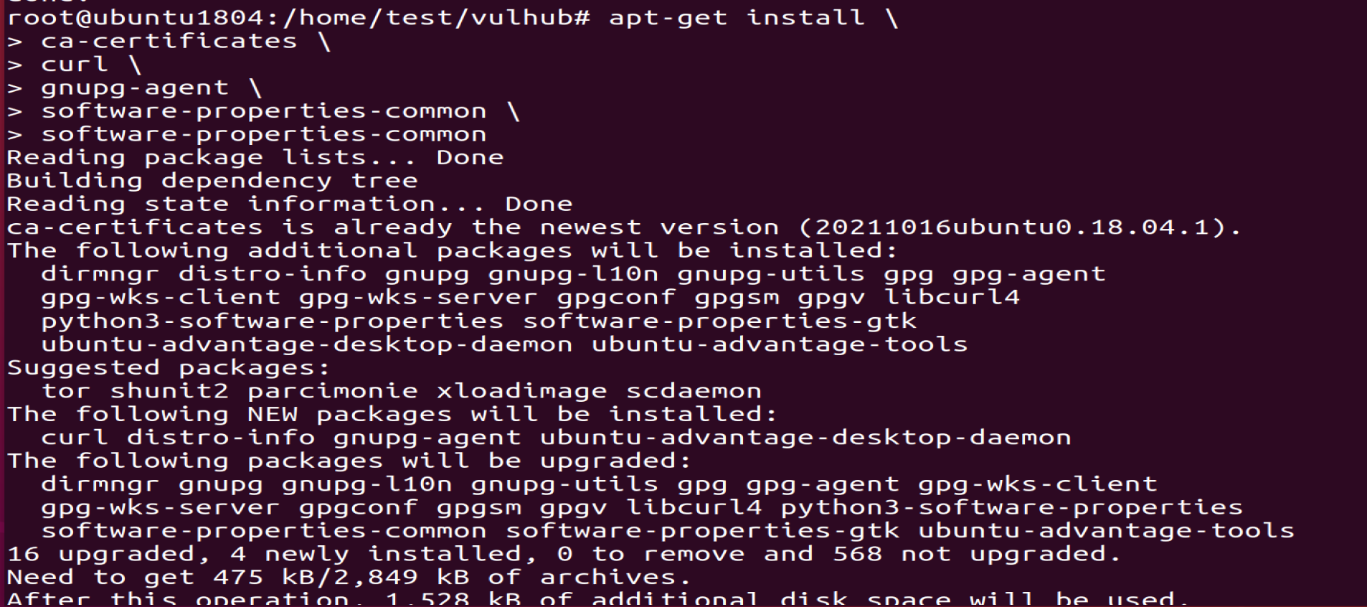
实验过程
搭建vulhub漏洞环境，安装部署docker和docker-compose

Slide 20
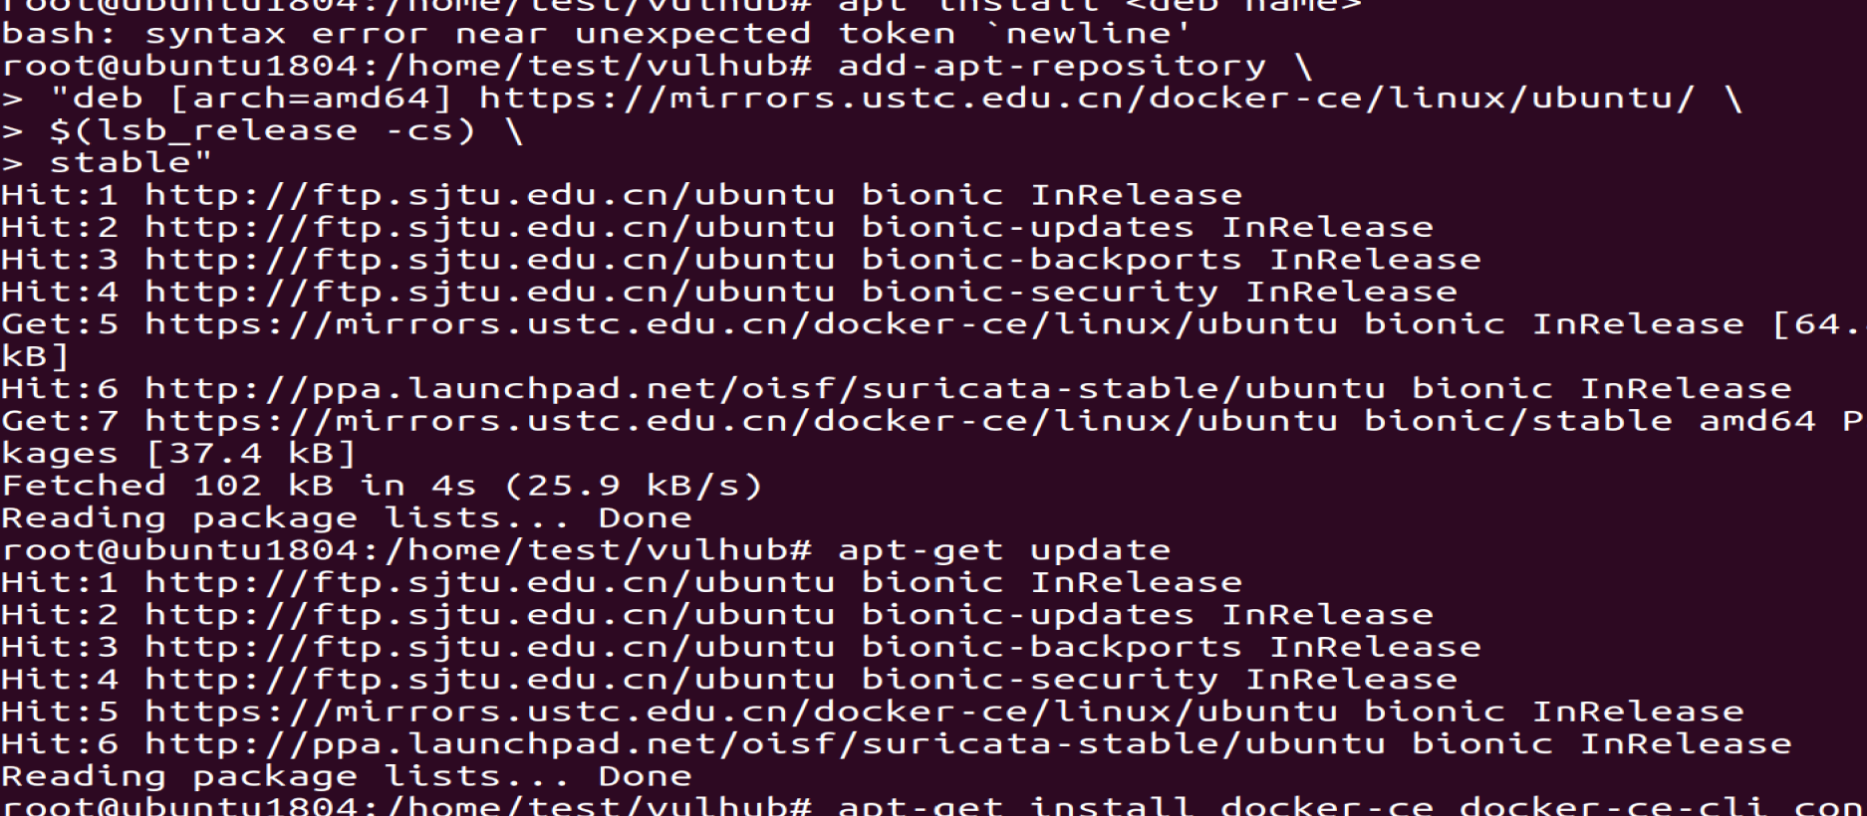
实验过程
安装部署docker和docker-compose

Slide 21
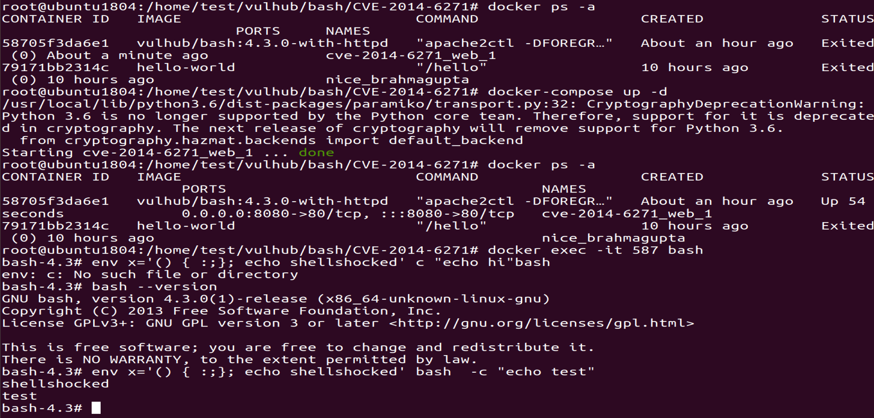
实验过程
进入vulhub文件夹下的bash，再进入CVE-2014-6271，启动docker

Slide 22
实验过程
本地漏洞检测到漏洞，进入docker容器，payload输入为env x='() { :;}; echo shellshocked' bash –c "echo test"，本地验证漏洞

Slide 23
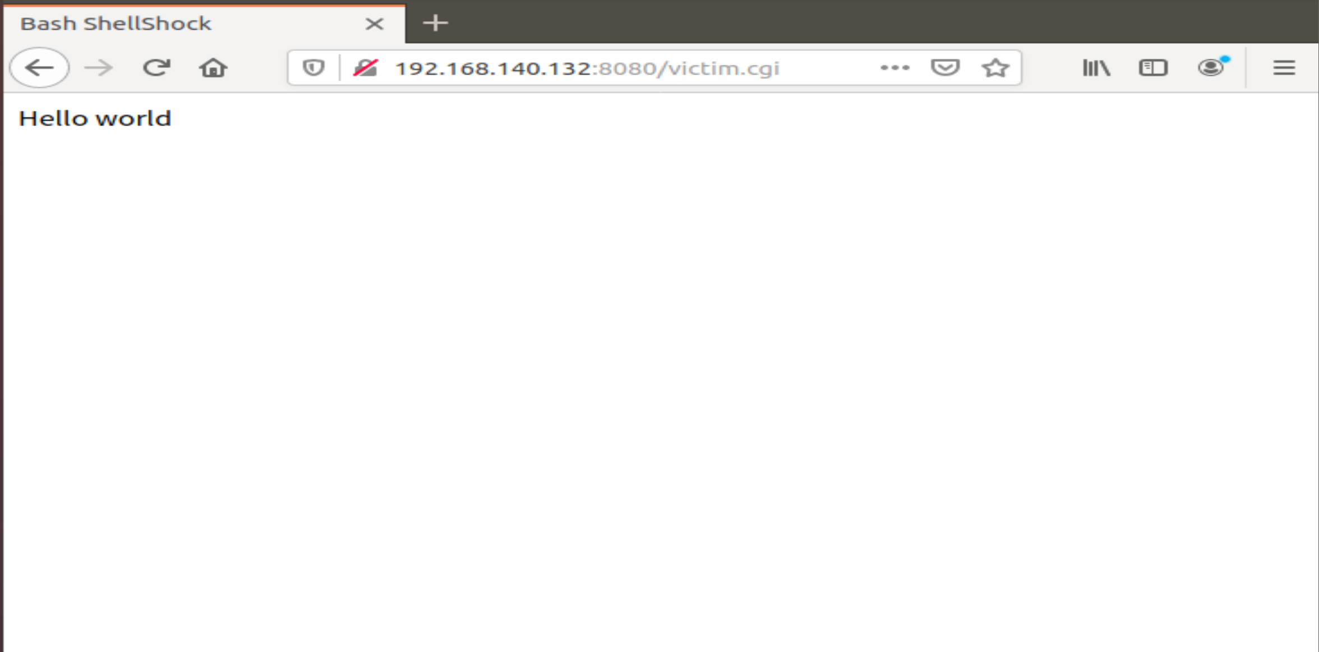
实验过程
访问192.168.140.132:8080/victim.cgi,用burp suite抓包

Slide 24
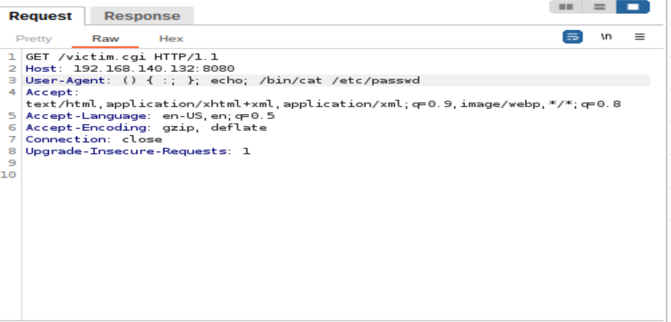
实验过程
把User-Agent字段改为() { :; }; echo; /bin/cat /etc/passwd再发包

Slide 25
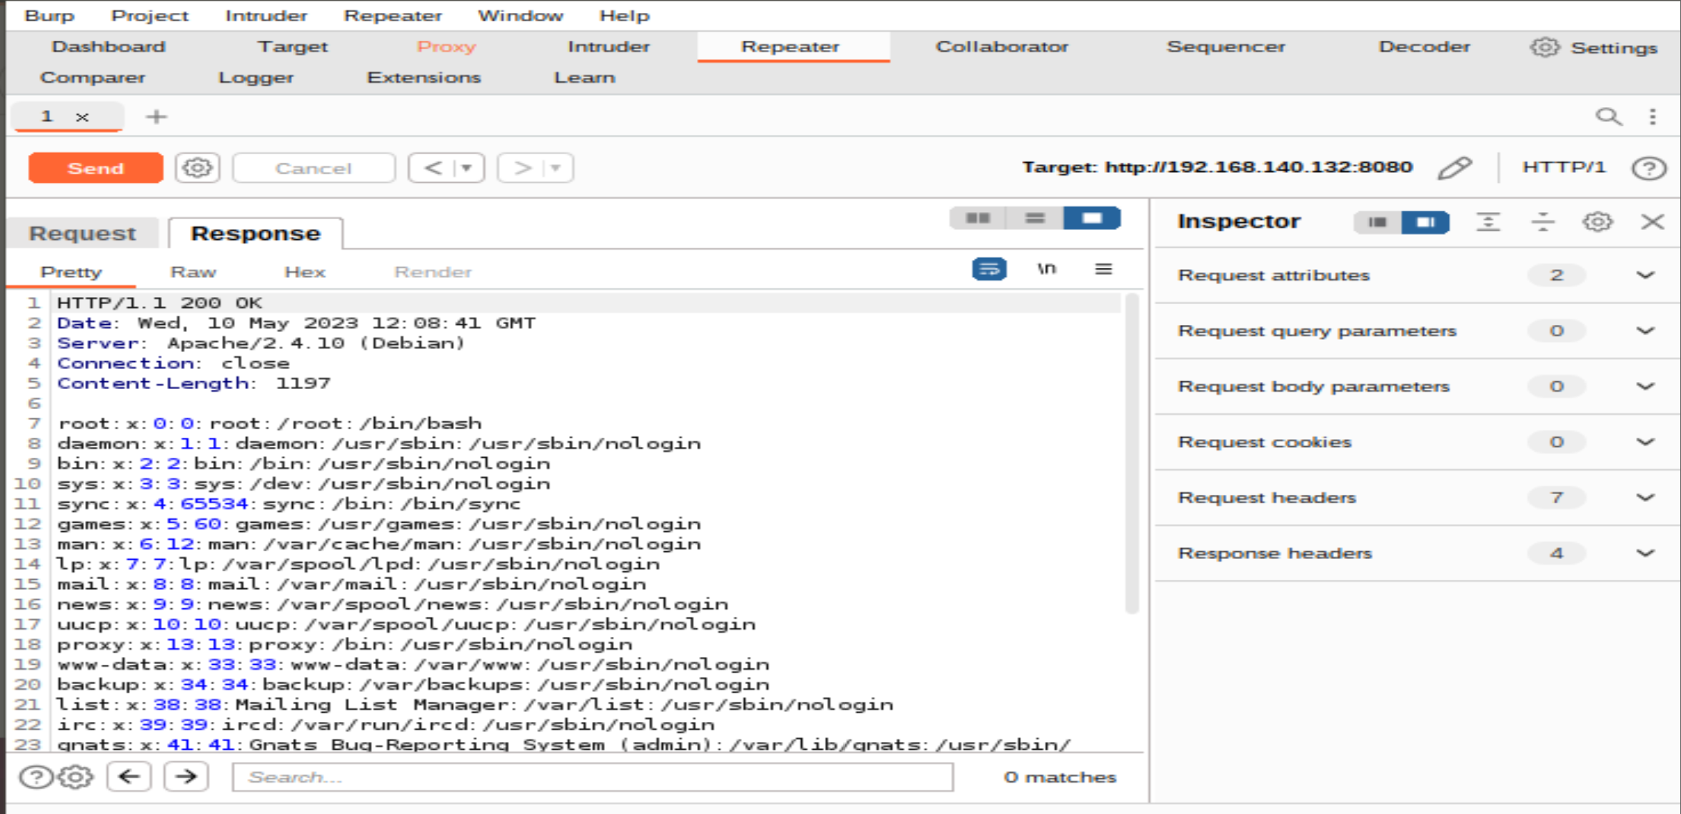
实验过程
在响应中可见系统执行了命令

Slide 26
实验过程
漏洞可能会带来的影响：
1. 此漏洞可以绕过ForceCommand在sshd中的配置，从而执行任意命令。
2. 如果CGI脚本用bash编写，则使用mod_cgi或mod_cgid的Apache服务器会受到影响。
3. DHCP客户端调用shell脚本来配置系统，可能存在允许任意命令执行。
4. 各种daemon和SUID/privileged的程序都可能执行shell脚本，通过用户设置或影响环境变量值，允许任意命令运行。

Slide 27
01
02
03
04
命令注入的原理
基于DVWA命令注入实验
Bash 破壳漏洞Shellshock 复现分析
命令注入的防范

Slide 28
漏洞危害
继承web用户权限，之后可执行系统命令
继承web服务器权限，之后可进行读写文件等
反弹shell
控制整个网站
控制整个服务器，甚至进行进一步的内网渗透

Slide 29
命令注入漏洞修复及预防
1. 校验外部数据命令：在执行systme()、exec()、shell_exec()等命令执行功能的函数前，确定参数内容。
1）对数据的合法性进行校验：如IP地址，直接校验IP地址的格式“inet_aton() ” ； 对于url域名，则用函数“gethostname()，inet_ntop() ”从url域名中获取IP地址后，在进行IP格式校验，若获取失败或者校验失败，则认为数据非法。
2）使用正则表达式对外部数据命令进行校验
2. 使用白名单过滤：比较适用于固定不变的命令或者数据（如IP地址），或者直接将命令定义为宏，然后使用system() 系统调用。

Slide 30
命令注入漏洞修复及预防
3. 使用黑名单过滤命令（黑名单机制还是有可能会绕过系统校验，进行命令注入）
4. 使用 exec系列族函数代替 system() 系统调用函数，选择不调用系统命令的实现方法、避免使用内部调用shell的函数、不将外界传入的字符串传递给命令行参数
5. 使用安全的函数对传递给系统命令的参数进行转义
6. 将应用程序的权限降到最低
7. 给web服务器系统及使用的中间件及时打上安全补丁

Slide 31
Thank You

